Slide 1
PLAN ESTRATÉGICO PARA LA REDUCCIÓN DE LA VULNERABILIDAD SOCIAL CON EL USO DE LAS TIC DE LOS JÓVENES DEL COLEGIO PRIMERO DE MAYO DE LA CIUDAD DE CÚCUTA
Trabajo de grado presentado como requisito para optar al título de Especialista en Gerencia de Proyectos.
KAREN ROCIO DIAZ MENDOZA, ID 000632851
MAYRA ALEJANDRA PEÑARANDA, ID 000633579
Director proyecto:
Carol Liseth Gutiérrez Uribe
CORPORACIÓN UNIVERSITARIA UNIMINUTO
ESPECIALIZACIÓN EN GERENCIA DE PROYECTOS
SAN JOSE DE CUCUTA
2018

Slide 2
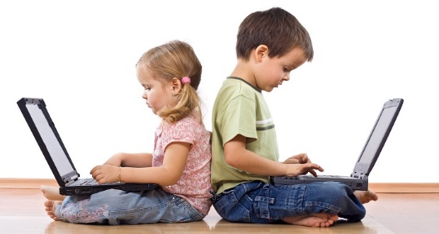
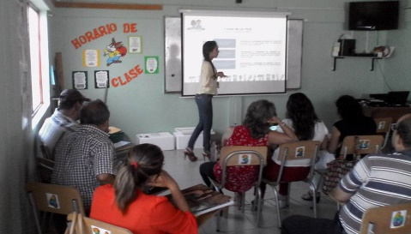
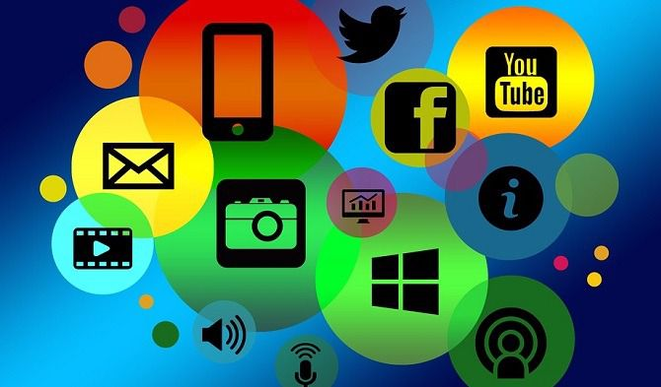
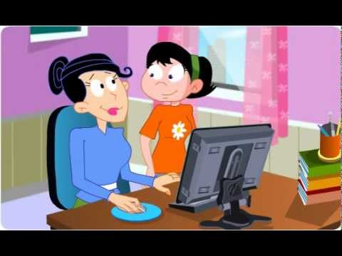
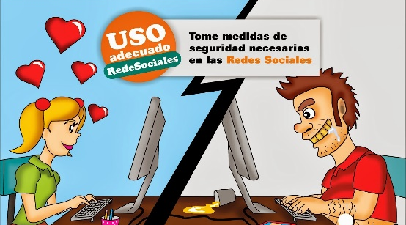
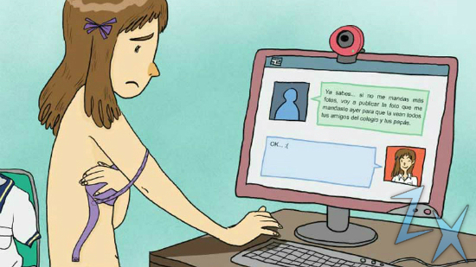
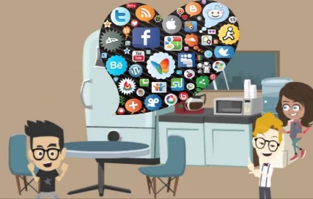
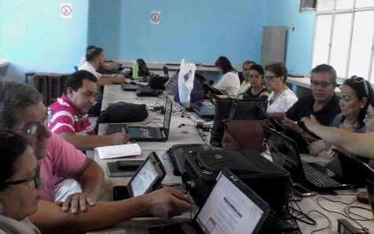
PLANEAMIENTO DEL PROBLEMA
Mecanismos de ataque
Soluciones
Peligros

Slide 3
OBJETIVOS
Objetivo General
Proponer un plan estratégico para la reducción de la vulnerabilidad social con el uso de las TIC de los jóvenes del Colegio Primero de Mayo.
Objetivos Específicos
Establecer cuáles son los peligros a los cuales están expuestos los estudiantes con el mal uso de las TIC.
Determinar el manejo de las TIC de los padres de familia y docentes desde su relación para la mitigación de la vulnerabilidad de los jóvenes en la red.
Diseñar un plan estratégico para la reducción de la vulnerabilidad social con el uso de las TIC de los jóvenes del Colegio Primero de Mayo.

Slide 4
JUSTIFICACIÓN
La gestión del proyecto, permitió para determinar el análisis de impacto de las TIC en los jóvenes del Colegio Primero De Mayo de la Ciudad de Cúcuta los cuales son descriptores relevantes y pertinentes con los fines de la especialización.
Plantea estrategias a nivel investigativo y gerencial referente a las pautas del buen uso de las TIC, los cuidados y el beneficio del buen uso de herramientas webs o de Smartphone. Implementando los elementos pertinentes en la institución educativa que fue seleccionada, teniendo en cuenta los resultados luego de aplicar el instrumento de investigación directamente a los actores clave, y generando el plan estratégico para mitigar estos efectos.
La implementación de instrumentos y procesamiento de la información para dar solución a la problemática en el contexto.
Teórico
Práctico
Metodológico

Slide 5
MARCO REFERENCIAL
Internacional
En el ámbito internacional, Román, M. y Murillo, F. (2014) presentaron su investigación en el Segundo Estudio Comparativo y Explicativo (SERCE) de la UNESCO. Sao Paulo, Brasil. La cual llevó por título: Disponibilidad y uso de TIC en escuelas latinoamericanas: incidencia en el rendimiento escolar. Aporte: En esta investigación se justificó la importancia que estima la incidencia del acceso y uso de computadoras en el logro escolar que obtienen los estudiantes latinoamericanos de 6° de primaria en Matemáticas y Lectura. Para ello, y mediante modelos multinivel de cuatro niveles (alumno, aula, escuela y país), se analiza información de dieciséis países de América Latina, cerca de 91.000 estudiantes de sexto grado y algo más de 3.000 docentes, disponible en la base de datos de la UNESCO.
Nacional
En el ámbito nacional, Echeverri, G. (2016), presentó su artículo sobre la formación de capacidades para fomentar el diálogo entre culturas, a través de las TIC. Medellín, Colombia. Con el propósito de analizar su pertinencia en la creación y fortalecimiento de capacidades para una comunicación digital que fomente el diálogo intercultural, en la comunidad universitaria. El programa se enfoca en las necesidades de la población afrodescendiente como una comunidad en situación de vulnerabilidad. Aporte: Esta investigación permite evidenciar en Colombia entre tantas cosas, la desigualdad de razas y socioeconómica influyen en el buen desarrollo educativo, por ende, en la implementación de las TIC para disminuir la vulnerabilidad social.

Slide 6
MARCO REFERENCIAL
Regional
Hernández, C., Arévalo, M. y Gamboa, A. (2016), con el título: Competencias TIC para el Desarrollo Profesional Docente en Educación Básica. Mostrando resultados de una investigación mayor en instituciones educativas de la ciudad de Cúcuta sobre competencias TIC y su integración a la práctica pedagógica.
Aporte: A pesar de que el autor indica que los profesionales en educación básica hallan iniciado un trayecto en la formación de las TIC e indiquen que han participado en talleres, cursos, no ha sido suficiente, pues los peligros para los niños y jóvenes aún prevalecen en los colegios de la ciudad.

Slide 7
MARCO REFERENCIAL
Tecnologías de la Información y Comunicación: TIC (Ministerio TIC 2013)
Son el conjunto de recursos, herramientas, equipos, programas informáticos, aplicaciones, redes y medios, que permiten la compilación, procesamiento, almacenamiento, transmisión de información como: Voz, datos, texto, vídeo e imágenes.
TIC en la educación. (Riveros V. y Mendoza, M. 2005)
La sociedad del conocimiento y la tecnología informatizada: La sociedad del conocimiento es aquella en que la mayoría de los trabajos requieren una educación formal y la capacidad para adquirir y aplicar conocimiento teórico y analítico; es una sociedad en la cual las personas tienen el hábito de aprender permanentemente.
Valor agregado de las TIC. (Bernete, F. 2004 )
Dentro de su teoría y sociología de la comunicación se plantea un tema muy importante que abarca todo el objeto de estudio de este proyecto, enfocado en el uso diario por parte de los jóvenes.

Slide 8
MARCO REFERENCIAL
Redes Sociales. (conectar igualdad )
Las redes sociales son sitios de internet que permiten a las personas conectarse con sus amigos e incluso realizar nuevas amistades, de manera virtual, y compartir contenidos, interactuar, crear comunidades sobre intereses similares: trabajo, lecturas, juegos, amistad, relaciones amorosas, relaciones comerciales
Uso de las redes sociales generada en la internet. (Echeverría, J. 1999)
Qué sentido tiene para los jóvenes el uso de las redes sociales generadas en Internet: qué representa para cada persona (por ejemplo, una vía de comunicación íntima, una vía para dar a conocer lo que uno considera más propio y procurar que se valore lo propio), qué papel juegan estas prácticas en la sociabilidad, en el desarrollo identitario, etc. Los mayores no sabemos bien qué representa el uso de las redes para los jóvenes. Y ellos no saben lo extraño que puede ser ese mundo para los adultos. Para los mayores es un tercer entorno, muy diferente del segundo (el urbano) y éste muy diferente del primero (el natural o rural).
Vulnerabilidad social , (Labrunee, M. 2002)
Este enfoque de la vulnerabilidad social, al hacer hincapié en lo que los carenciados tienen, en lugar de lo que les falta, y al parecer su situación como el resultado de un desajuste entre recursos y posibilidades que ofrece el entorno, da pie a sugerir que la vulnerabilidad puede ser el resultado de una incapacidad de adaptación a las condiciones del medio, antes que de la hostilidad del mismo

Slide 9
BASES LEGALES
Constitución de la República de Colombia (1991)
La Ley 715 del 2001
"La Constitución Política de Colombia promueve el uso activo de las TIC como herramienta para reducir las brechas económica, social y digital en materia de soluciones informáticas representada en la proclamación de los principios de justicia, equidad, educación, salud, cultura y transparencia"
Ha brindado la oportunidad de trascender desde un sector “con baja cantidad y calidad de información a un sector con un conjunto completo de información pertinente, oportuna y de calidad en diferentes aspectos relevantes para la gestión de cada nivel en el sector”
La Ley 115 de 1994, también denominada Ley General de Educación
La Ley 1341 del 30 de julio de 2009
Dentro de los fines de la educación, el numeral 13 cita “La promoción en la persona y en la sociedad de la capacidad para crear, investigar, adoptar la tecnología que se requiere en los procesos de desarrollo del país y le permita al educando ingresar al sector productivo” (Artículo 5)".
"Esta Ley promueve el acceso y uso de las TIC a través de su masificación, garantiza la libre competencia, el uso eficiente de la infraestructura y el espectro, y en especial, fortalece la protección de los derechos de los usuarios."

Slide 10
ENFOQUE Y DISEÑO METODOLÓGICO
Enfoque metodológico
la naturaleza de investigación del presente proyecto en marca una investigación descriptiva , pues la caracterización de la problemática surge por medio del análisis de la población juvenil de las instituciones educativas ubicadas en la urbanización, San Martín; bajo el modelo de investigación de campo, en el que se describen los factores que influyen, buscando las causas y los efectos, enmarcado dentro del paradigma cualitativo, recolectando datos, que permiten hallar soluciones a la problemática.
Población y Muestra
la población investigada está en todas las entidades del estado que estén relacionadas con la educación en la ciudad de Cúcuta, instituciones de educación de primaria y bachiller, ya que es ahí, donde esta los datos de los problemas que se encuentran en los estudiantes de esas instituciones. se aplicó a una muestra sistemática a los grados 4° y 5° de primaria, y los grados 10° y 11° de bachillerato, considerando que en estos cursos hay edades claves para cuantificar la información de una manera más idónea, es decir de niños de 8 a 10 años y de adolescentes de 15 a 17 años, siendo edades criticas debido a la etapa de creciendo en la que están. Así mismo a los docentes y padres de familia, pues no será la misma situación para un padre con estudios de pregrado con trabajo formal, que para un padre analfabeto con trabajos informales o madres cabeza de hogar. Esta muestra se realizó en el Colegio 1° De Mayo de la ciudadela de San Martín.

Slide 11
ENFOQUE Y DISEÑO METODOLÓGICO
Técnicas e instrumentos de recolección de datos
Las técnicas fueron la observación directa y la encuesta. En este proyecto la técnica utilizada para obtener esta información seria la observación directa y la encuesta, que permitió conocer en el campo de acción los efectos de esta vulnerabilidad, por medio de la encuesta, obteniendo un % del uso de la internet, para cuantificar y estimar el impacto con respecto a la solución planteada. Aplicando encuestas con preguntas directas, múltiples opciones y otras abiertas para conocer las opiniones de cada uno del grupo de personas.
Técnicas y procedimientos y análisis de datos
Para el análisis de los datos luego de la observación y las encuestas realizadas, el tratamiento estadístico de los datos se hizo a través de gráficos, tablas, cuadros, dibujos diagramas, generado por el análisis de los datos y en base a esto, crear las actividades que generaron las estrategias con las cuales disminuyeron la vulnerabilidad de estos efectos por falta del buen uso de la internet, y luego se determinó cuál fue el impacto en la mitigación de estos efectos, revisando el incremento de este uso y a su vez del impacto progresivo que ha generado.

Slide 12
ENFOQUE Y DISEÑO METODOLÓGICO
NATURALEZA Y TIPO DE INVESTIGACIÓN
Grados 4° y 5° de primaria, y los grados 10° y 11° de bachillerato.
Estudiantes: Niños de 8 a 10 años y de adolescentes de 15 a 17 años.
Docentes.
Padres de familia.
Escenario y Actores Clave
Colegio 1° De Mayo de la ciudadela de San Martín
PARADIGMA
Cuantitativo
INVESTIGACIÓN
Descriptivo
ENFOQUE
Factible

Slide 13
PROCESAMIENTO DE LA INFORMACIÓN
Análisis del instrumento
La principal problemática destacada hasta el momento es el mal uso que ha venido dando a las TIC, en este caso medios electrónicos como computadores, tablets, celulares, además de esto el fácil acceso de los niños en edades tempranas a páginas web, con contenido no apto para ellos. El uso de redes sociales pone al descubierto a los jóvenes sin ningún tipo de restricción, ellos comparten a diario información preliminar que los delincuentes usan para sus beneficios, es en este montan donde vemos lo vulnerables que pueden llegar a ser, además de que hay poco acompañamiento por parte de los padres, algunos porque no tienen el tiempo suficiente, otros porque simplemente sus habilidades en el manejo de estos medios son limitadas.

Slide 14
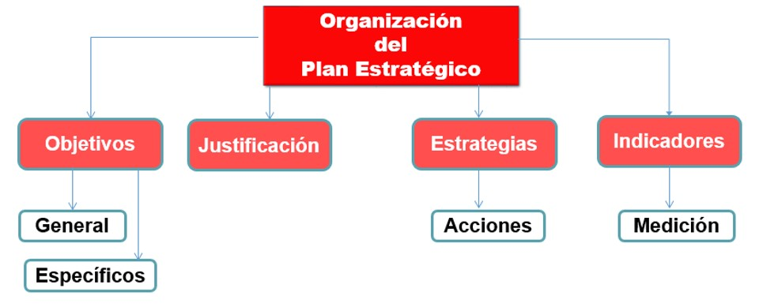
PROPUESTA
Objetivos
Analizar el impacto que ha tenido la incorporación de herramientas digitales en los escenarios educativos.
Crear pautas para el buen uso de las TIC, para que los docentes le den un enfoque formativo como herramienta pedagógica.
Gestionar una cultura del uso responsable de las TIC en los estudiantes que ayude a disminuir las consecuencias del peligro de su mal uso.

Slide 15
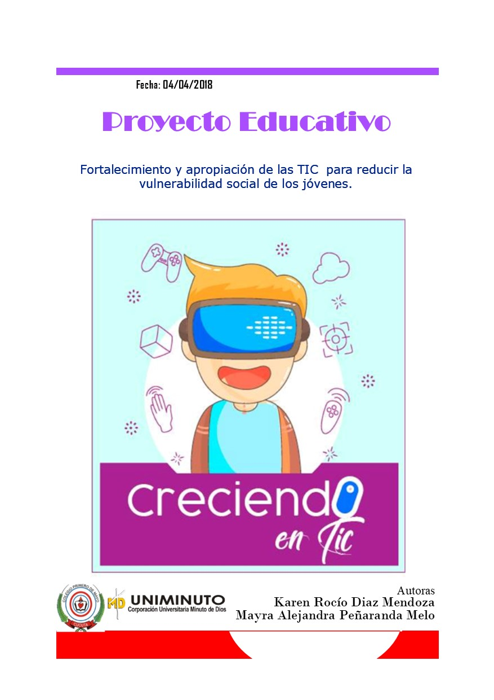
PROPUESTA
Estrategias
Dirección
Formación
Sistemas de información
Gestion TIC
https://colpridem2018.wixsite.com/misitio

Slide 16
CONCLUSIONES Y RECOMENDACIONES
En la actualidad el mejor escenario de aprendizaje son las instituciones educativas, pues está el caso de que, aunque los procesos de enseñanza son enmarcados por el Ministerio de Educación Nacional, también encontramos niños que son marcados por un contexto sociocultural que determina la presencia de algunas problemáticas escolares durante su proceso educativo.
En el caso de los docentes apropiarse de las herramientas de las TIC para aplicarlas en su ambiente educativo, podrían agilizar ciertos procesos de aprendizaje y optimizar los tiempos, involucrando a los estudiantes desde niños a las buenas prácticas de la tecnología, pero también es común que, aunque se haga el esfuerzo para ajustarse a las TIC, algunos prefieren las prácticas tradicionales.
La sociedad globalizada exige la inclusión de herramientas basadas en la tecnología y la información, para que la práctica educativa genere un gusto por aprender y que responda a las necesidades de la sociedad actual, pero nos encontramos con los problemas del mal uso de estas herramientas, que, por una desinformación y malas prácticas, no genera el impacto pedagógico y social que se espera de estas.
En el caso de los padres de familia, aunque manifiestan saber usar un computador o un Smartphone, en su gran mayoría no saben cómo estar pendiente de las redes sociales de sus hijos, no saben que publican o con quien chatean, incluso no conocen si existe o no plataformas pedagógicas, esto confirma que la falta de información influye en el concepto erróneo que estas tecnologías solo sirven para temas sociales.

